Slide 1
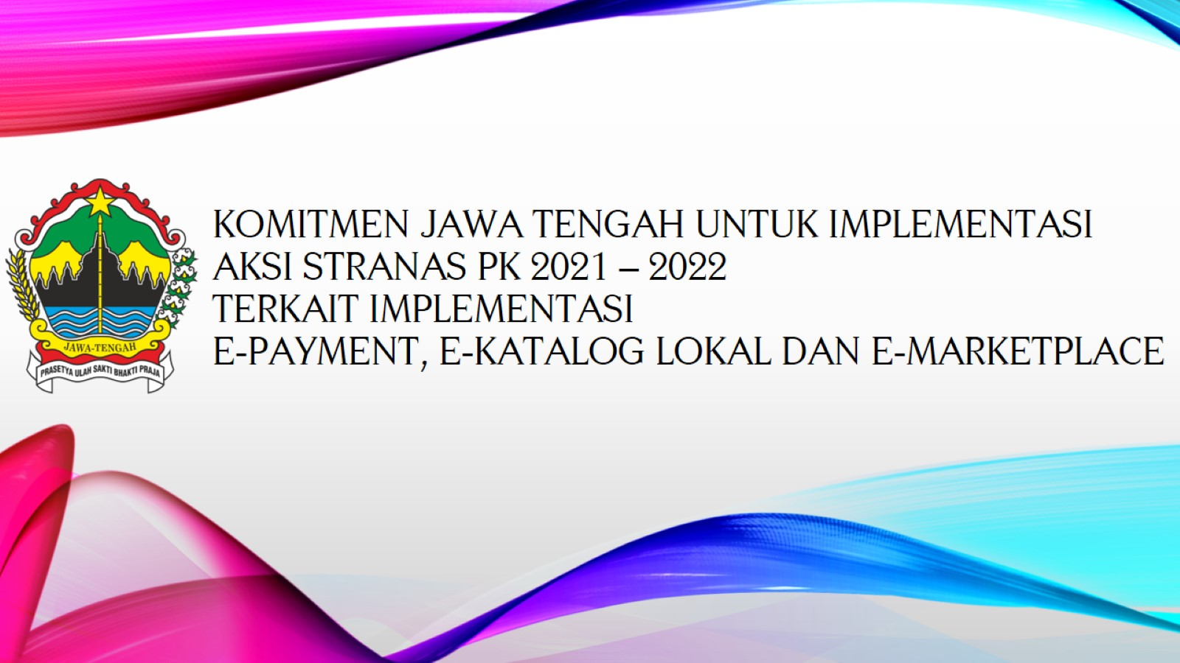
KOMITMEN JAWA TENGAH UNTUK IMPLEMENTASI
AKSI STRANAS PK 2021 – 2022
TERKAIT IMPLEMENTASI e-PAYMENT, E-KATALOG LOKAL DAN E-MARKETPLACE

Slide 2
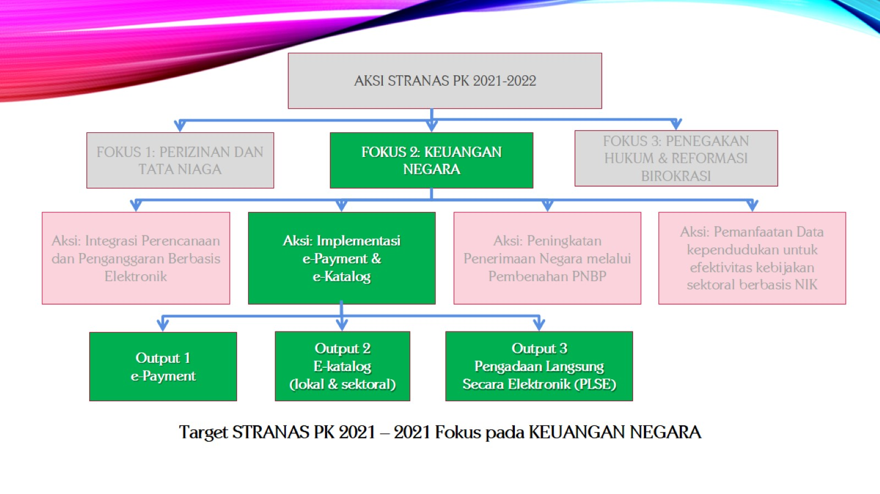

Slide 3
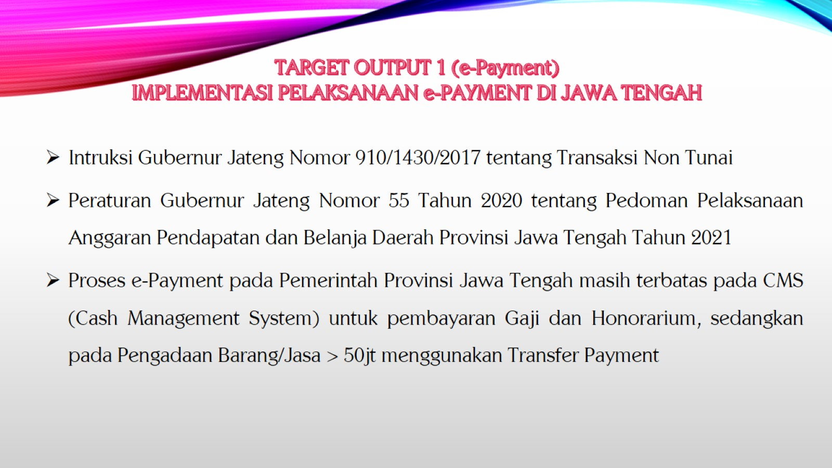

Slide 4
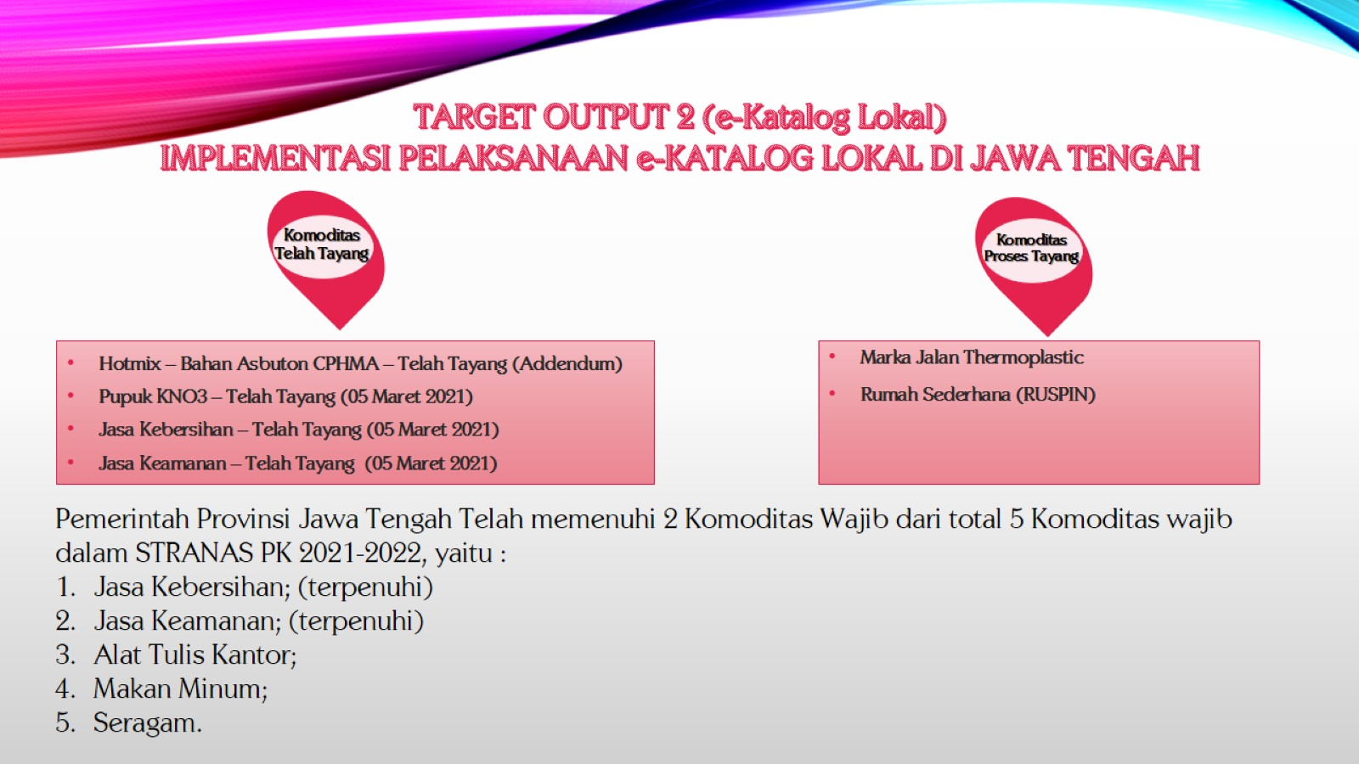

Slide 5
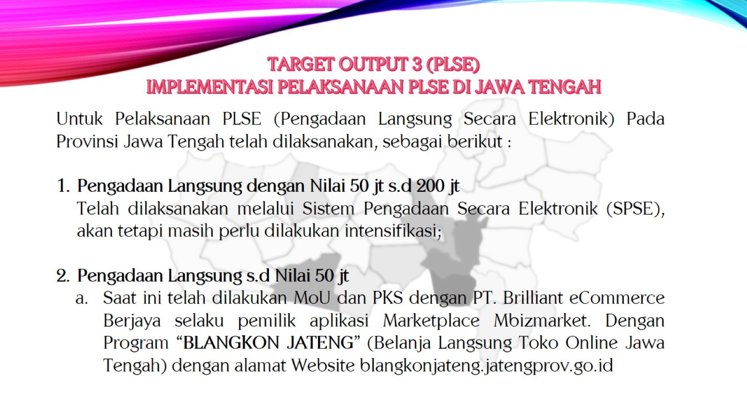

Slide 6
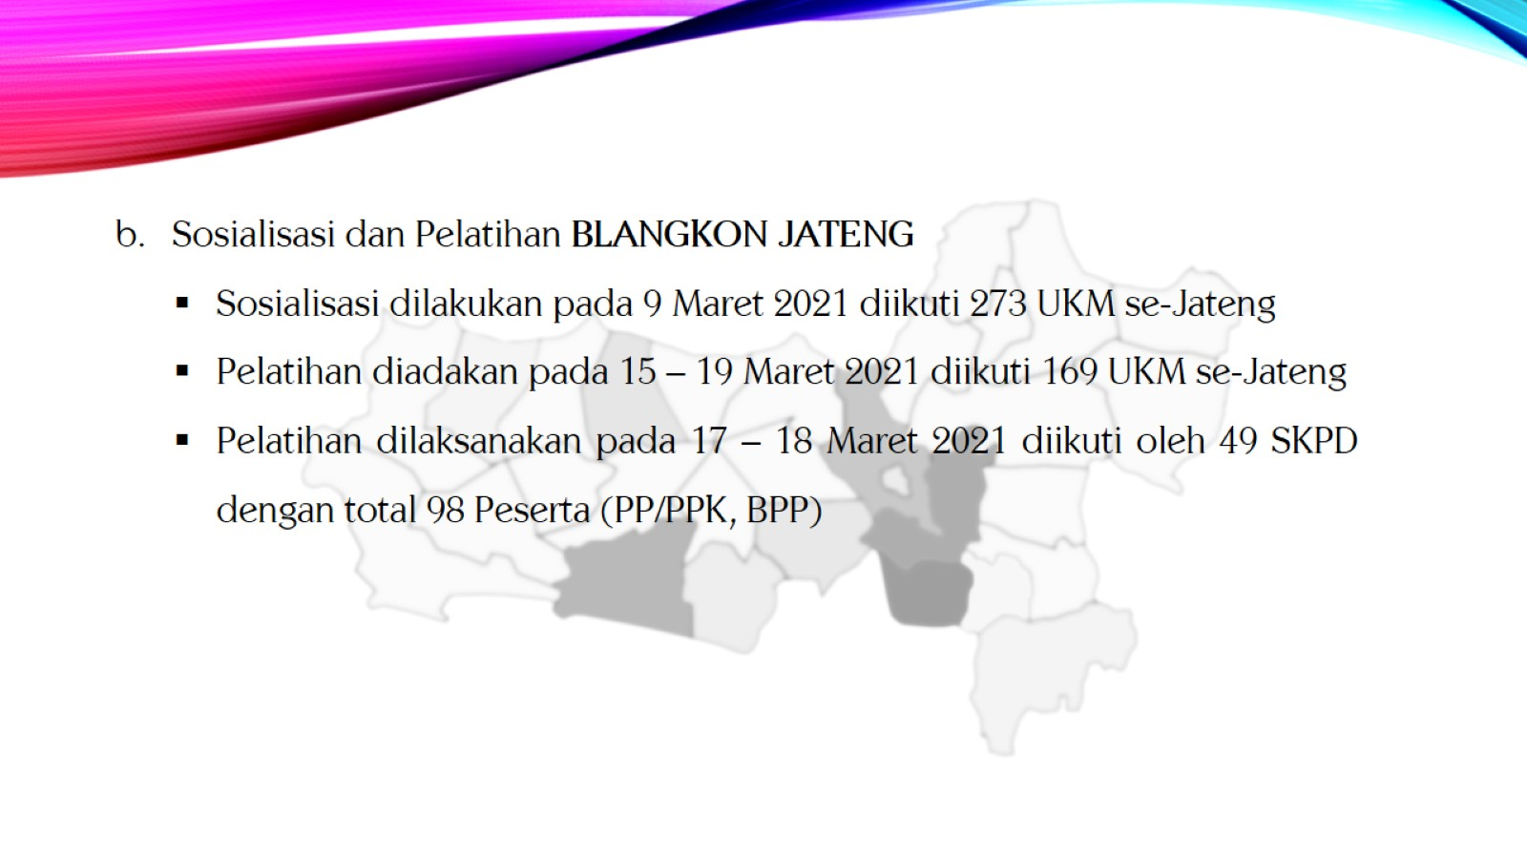

Slide 7
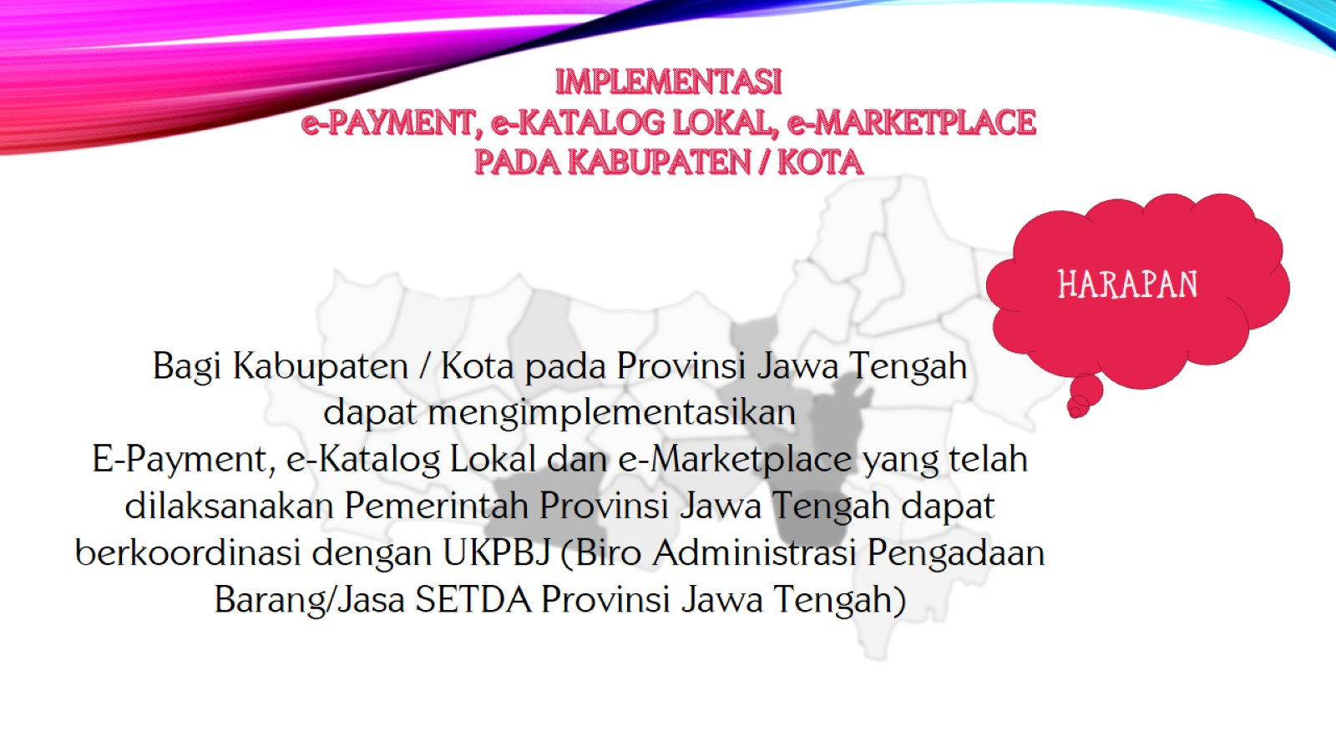

Slide 8
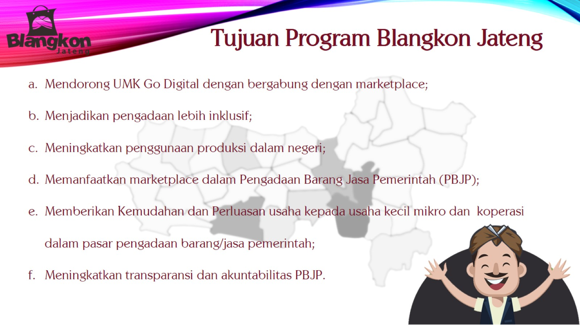

Slide 9
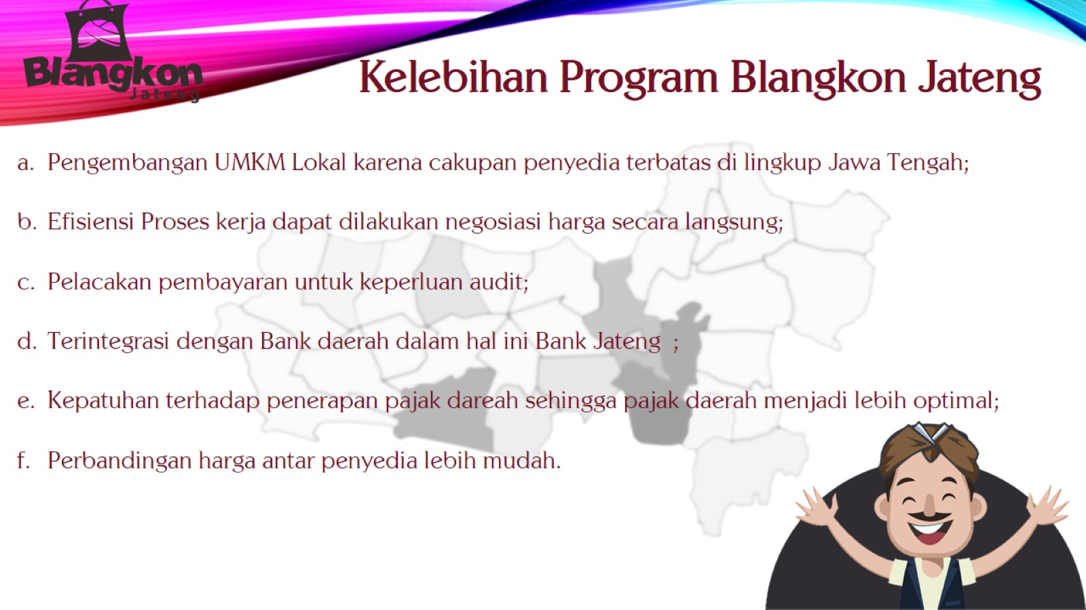

Slide 10


